Slide 1

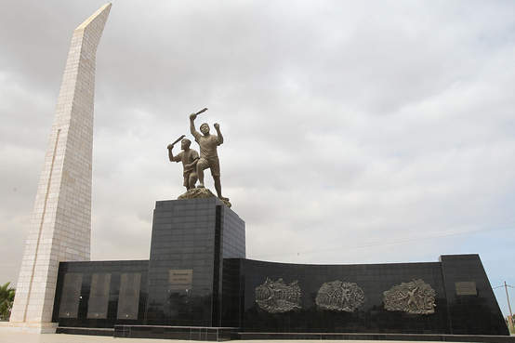
REPÚBLICA DE ANGOLA
GOVERNO DA PROVÍNCIA DE LUANDA
ADMINISTRAÇÃO MUNICIPAL DO CAZENGA
Centro de Documentação e Informação
TEMA
IMPORTÂNCIA E CONSERVAÇAO DO PATRIMONIO HISTÓRICO DO CAZENGA
Dr.ª BEATRIZ VICTOR

Slide 2
ANGOLA
A República de Angola é um Estado Independente de regime Presidencialista. Faz fronteira a Norte e Este com a República Democrática do Congo (Ex - Zaire) e com a República da Zâmbia, mais a Sul com a República da Namíbia, e é banhada a oeste pelo Oceano Atlântico. Fica situado no continente África com uma extensão de 1.246.700 km2.
A Língua oficial é Português, falando-se outras línguas locais em que se destacam o Umbumdu, kimbumdu, Fiote, N`ganguela, Tchokwe, Kikongo, de entre outras. Angola foi descoberta em 1482 pelos Portugueses e colonizada durante cerca de quinhentos anos. Tornou-se independente a 11 de Novembro de 1975, após prolongada resistência contra o colonialismo Português e posteriormente contra a tentativa de ocupação por forças estrangeiras apoiando grupos internos seus aliados , tendo esta intenção sido desvanecida completamente em 2002 com a conquista definitiva da Paz pelos Angolanos.

Slide 3
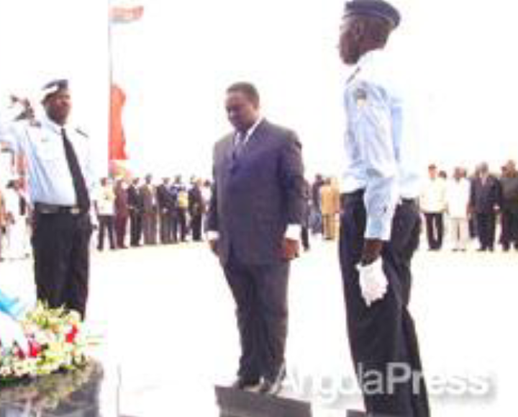

Slide 4
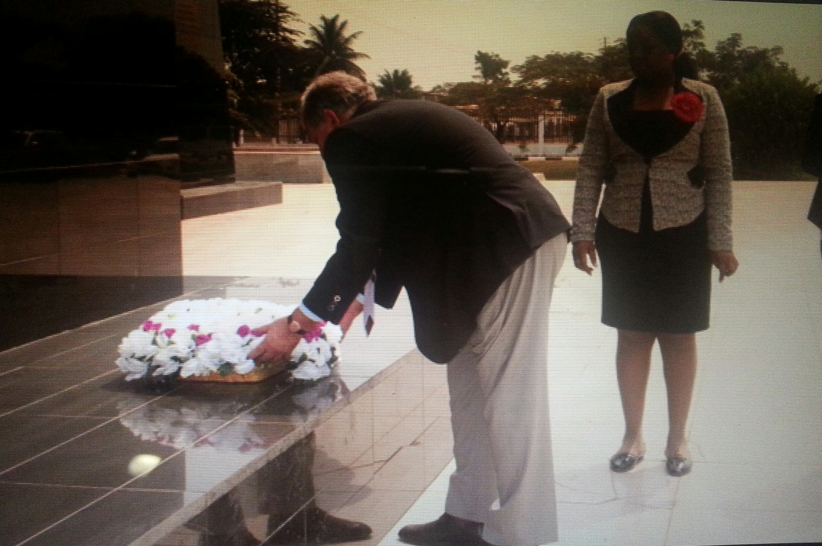

Slide 5
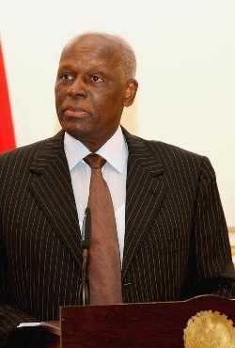

Presidente: Eng.º José Eduardo dos Santos(chefe do Governo)
População: 19,62 milhões
Moeda: kwanza

Slide 6
MUNICIPIO DO CAZENGA
O município do Cazenga é considerado como um dos mais populosos da província de Luanda e ocupa uma área de 41.00 km², geograficamente estabelece fronteira com dois municípios e três distritos.
Norte: com distrito de Sambizanga
Sul: Com distrito de kilamba Kiaxi
Este: Com município de Viana e Cacuaco
Oeste: Com distrito do Rangel.
^{CARACTERIZAÇÃO FÍSICA}
Comuna | Sector | Bairros
Hoji-ya Henda | 17 | Adriano Moreira, Ilha da Madeira Mabor, Santo António, São João e 11 de Novembro
Cazenga | 18 | Angolano, Canivete, Cazenga Popular Comição do Cazenga, Cortumes Tunga Ngô, Mabor Sonef, Mutopá, Terra Vermelha e 11 de Novembro
Tala Hady | 19 | Cariango, Dr. Agostinho Neto Grafanil, Madeira, Kalawenda, Tala hady e Vila flor

Slide 7
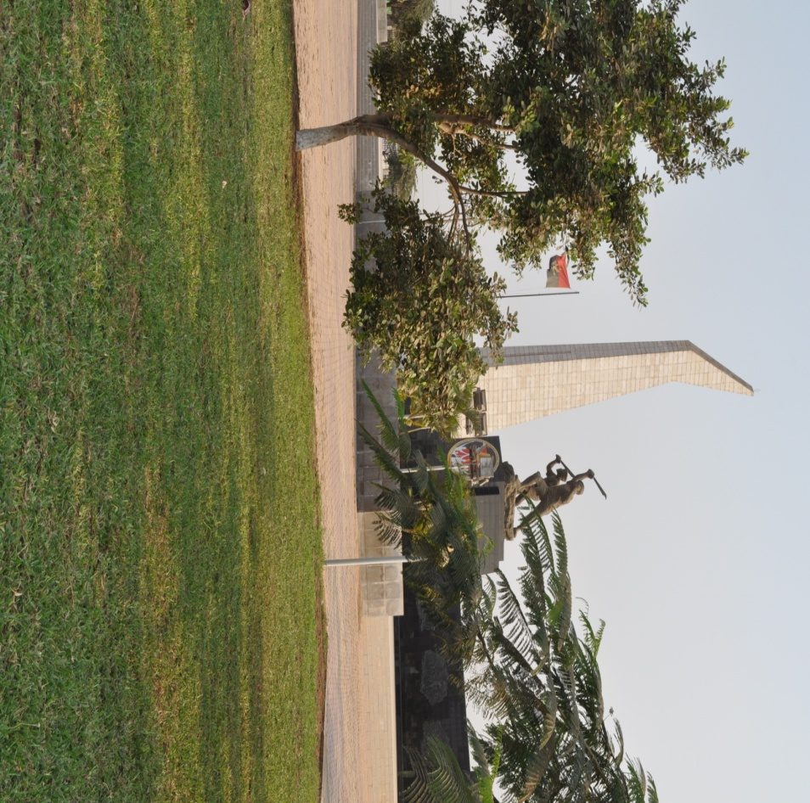
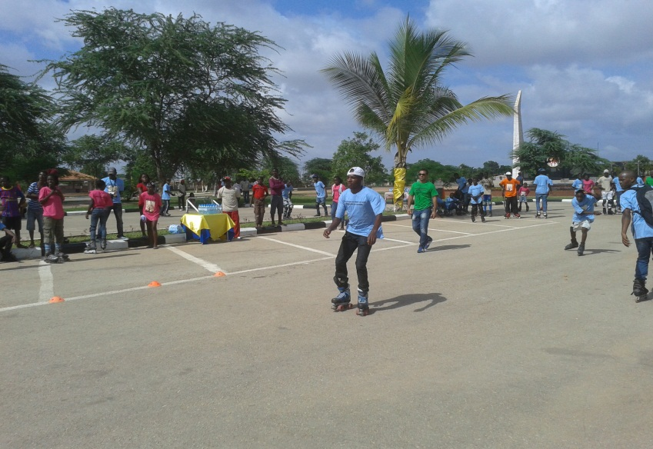
MARCO-HISTÓRICO DO CAZENGA
No nosso município foi erguido o monumento designado Marco-Histórico do Cazenga como símbolo do início da Luta Armada que culminou com a proclamação da independência de Angola, em 11 de Novembro de 1975, em memoria dos bravos combatentes.
O referido local, serve hoje como referencia histórica para toda sociedade, quer estudantes universitários, crianças, estrangeiros, entre outros. A par disto o local é ainda um espaço de lazer para praticantes de desportos, eventos culturais, que buscam estar dentro da história de Angola.

Slide 8
Este monumento tem contribuído bastante, na divulgação da história Angolana, ajudá a compreender melhor a história dos sindicatos da vida dos nossos antepassados, o 4 de Fevereiro de 1961 traduz assim numa sublime expressão de nacionalismo, demonstrada pelos angolanos.
Nesta conformidade, foi criado sob decreto presidencial a lei N: 14/05 de 7 de Outubro, de defesa do património cultural, quer na sua valorização e preservação.
O executivo e a sociedade Angolana tenhem o dever de apoiar iniciativas que visam a sua preservação , valorização e gestão do património histórico.
Neste sentido, o executivo definiu princípios e propriedades de actuação nas áreas de conservação, apresentação, educação e turismo, inerentes a estes patrimónios, como sendo a nossa herança do passado, com que vivemos hoje, e que passamos às gerações vindouras
.

Slide 9
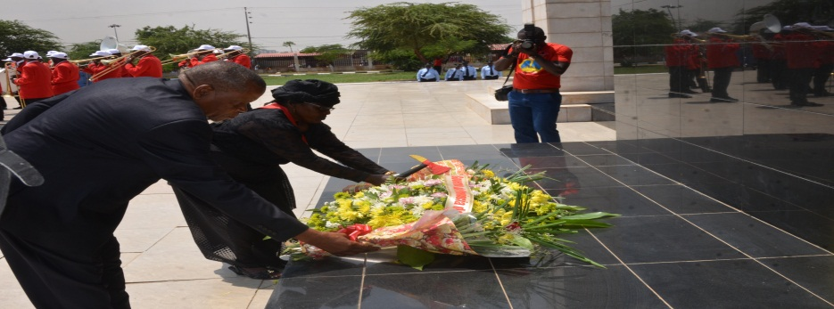
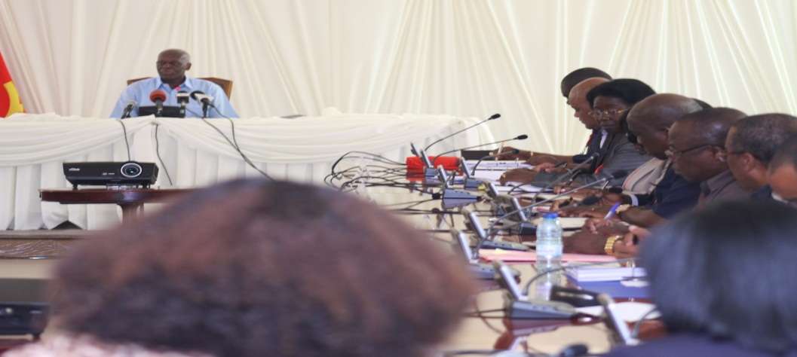
O monumento conta com vários guias para os visitantes dando explicações sobre a sua importância para história angolana, ainda, na data comemorativa animam o sítio, organizando cerimónias tradicionais, tributo tradicional e os rituais em memoria dos heróis tombados.
Outras manifestações quanto à importância histórica , foram proporcionadas ao longo dos últimos anos dos quais cabe ressaltar três reuniões do Conselho de Ministros presidida pelo o titular do poder Executivo sua Excia presidente da República de Angola José Eduardo dos Santos.

Slide 10
O Ministério da Cultura de Angola, que através do Instituto Nacional do Património Cultural desenvolveram programas para a gestão, preservação e promoção do rico e variado Património Cultural e Natural Angolano, como as edificações, sítios e zonas históricos, assim como as paisagens culturais e naturais.
Estas acções vêm sendo consolidadas e a sua implementação decorre já da Política Cultural de Angola aprovada em Janeiro de 2011 pelo Executivo Angolano através do Decreto Presidencial n°15/11.
Neste diploma reconhece-se que o património cultural e natural representam um dos pilares do desenvolvimento socio-cultural e
económico de Angola. Por conseguinte, este património merece ser preservado e valorizado a todo custo.

Slide 11
CONCLUSÃO
Angola está a trabalhar arduamente na reconstrução do seu país e na melhoria da qualidade de vida do seu povo.
Nesta política do desenvolvimento, o património cultural é considerado como um dos factores chave para a sua materialização e como um bem que merece ser altamente preservado, valorizado e desfrutado, não somente a nível interno pelo Povo Angolano, mas também a nível internacional pelas populações de toda a Terra gerando assim recursos para o desenvolvimento sócio-económico e cultural de Angola.

Slide 12
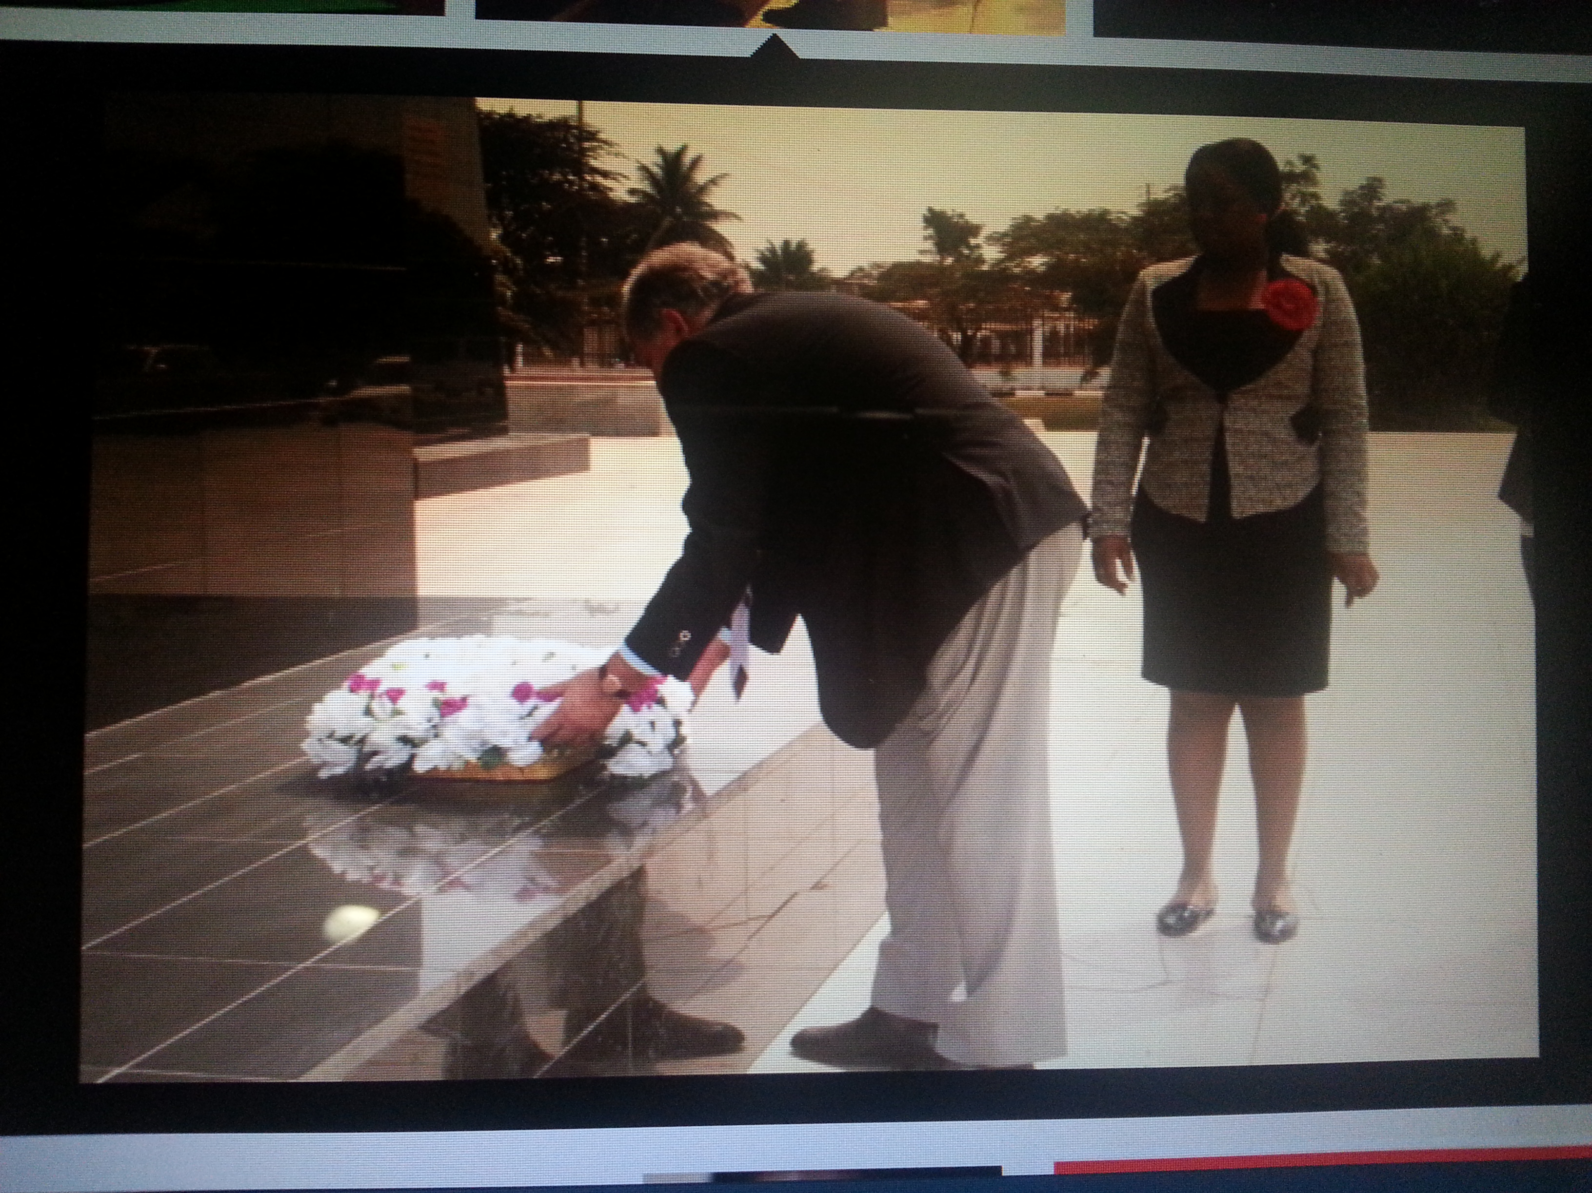

Slide 13
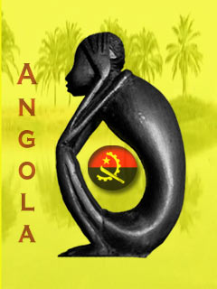
MUITO OBRIGADO PELA ATENÇÃO

